Slide 1
Әдебиеттік оқу
Б.Исаев «Күріш туралы сыр»

Slide 2
Сабақтың мақсаты:
Оқушылар мәтінді түсініп оқиды, талдайды. Негізгі идеясын ұғады. Міндеттерді шешу үшін, өзіндік ой айтуға дағдыланады.
Мәтін мағынасын ұғынып қортынды жасай алады.Ойларын нақты,тиянақты жеткізе біледі

Slide 3
Психология ахуал
-Бір-бірімізді тыңдаймыз десек 1 рет қол шапалақтаймыз!
-Ұйымшыл боламыз десек 2 рет
-Белсенділік танытамыз десек 3 рет шапалақтаймыз!

Slide 4
Үй тапсырмасы:
Ойын:
«Ыстық орындық»

Slide 5
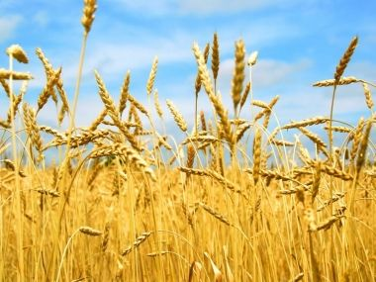
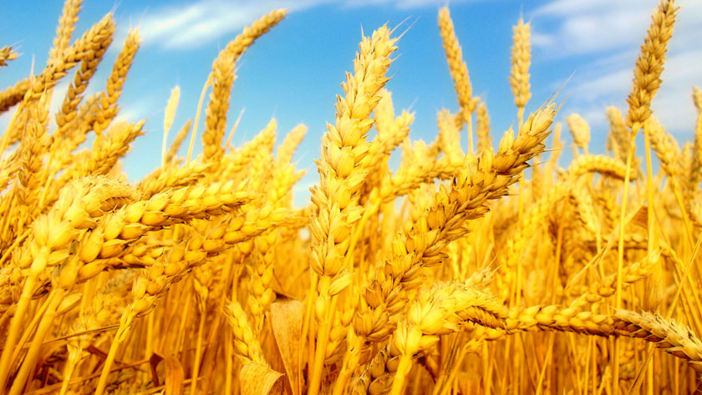
Топқа бөлу
(топтық жұмыс)
1- топ Бидай
2- топ Күріш

Slide 6
Жаңа сабақ
Қызығушылықты ояту:
Жұмбақтар шешу
1. Ұзын мұртты сарылар, Қойынында нан бар.
2. Алыстан көрсең ақ тас, Жақыннан көрсем – дәмді ас.
3. Түскенде салқын күз, Жинадық алтын тіс
4. Күннен көзін алмайды, Өзгемен ісі болмайды.

Slide 7
Топтық жұмыс
1-топ:Тағы қандай дәнді дақылдарды білесіңдер?
2-топ:Дәнді дақылдарға не қажет?

Slide 8
БББ кестесі
Білемін | Білдім | Білгім келеді

Slide 9
Оқулықпен жұмыс

Slide 11
Сергіту сәті
«Көңілді күн»

Slide 12
Топтық жұмыс
1 топ: Мәтіннің тек жақсы жақтарын қарастырыңдар
2 топ: Мәтіннің жағымсыз жақтарын қарастырыңдар

Slide 13
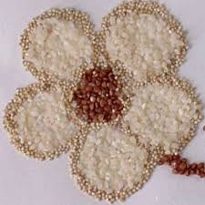
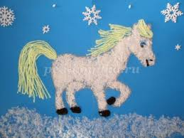
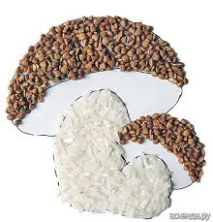
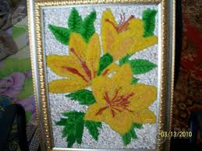
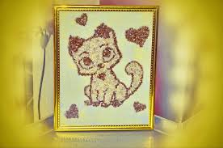
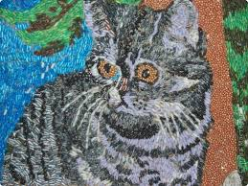
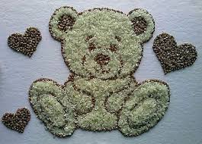
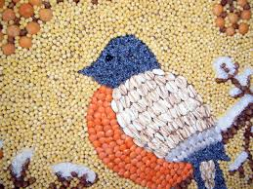
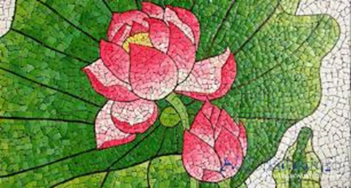
Шығармашылық жұмыс

Slide 14
«Микс» жаттығу
Ыбырай,дән,сыр өңірі,
күріш
астық,Қызылорда,егістік

Slide 15
Сабақты қорытындылау:
-Қандай тақырыбпен таныстық?
-Осы мәтін арөылы автор
не айтқысы келген?

Slide 16
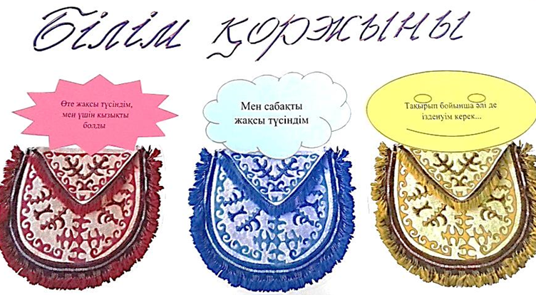
Рефлексия.

